Slide 1
Архитектура ЭВМ
Иртегов Дмитрий Валентинович
НГУ
2025

Slide 2
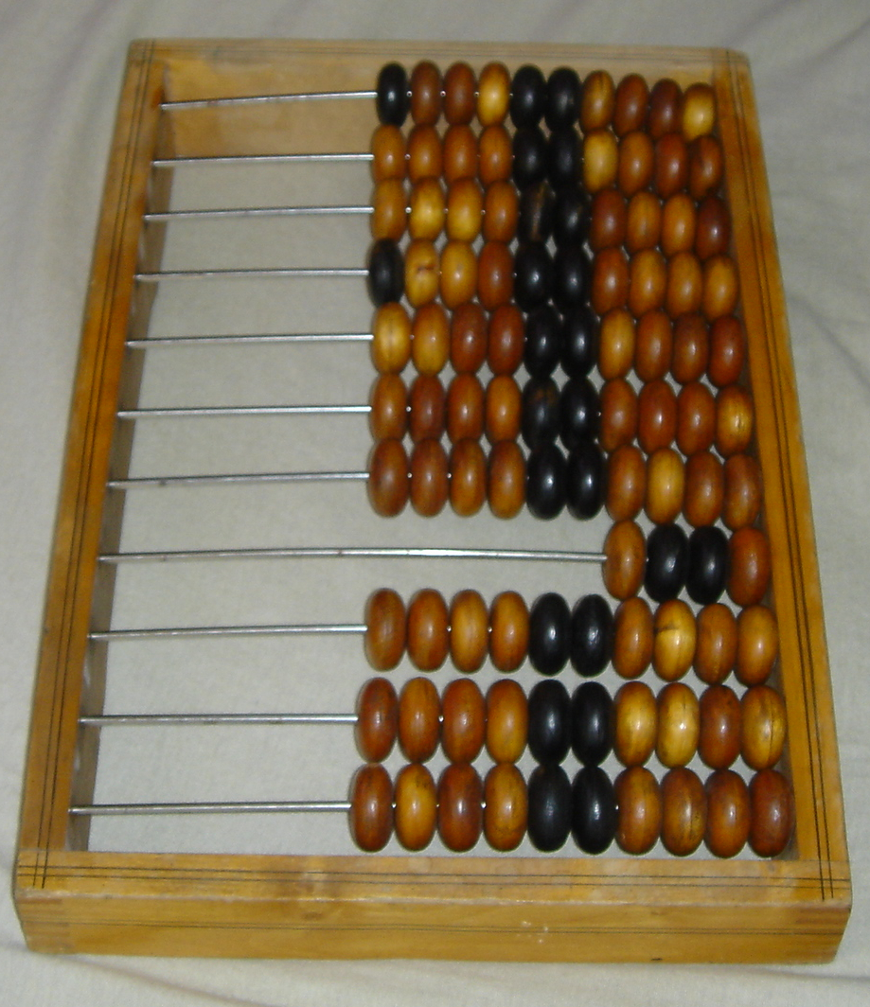
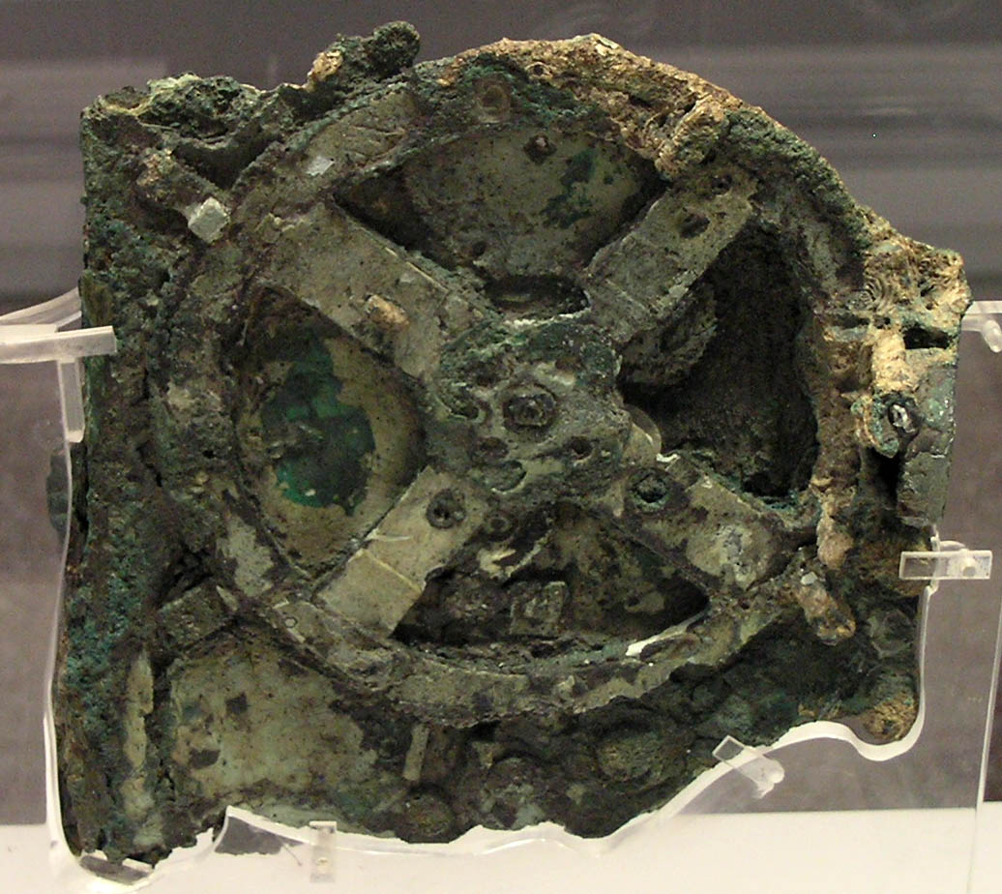
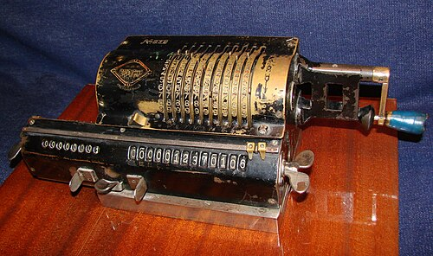
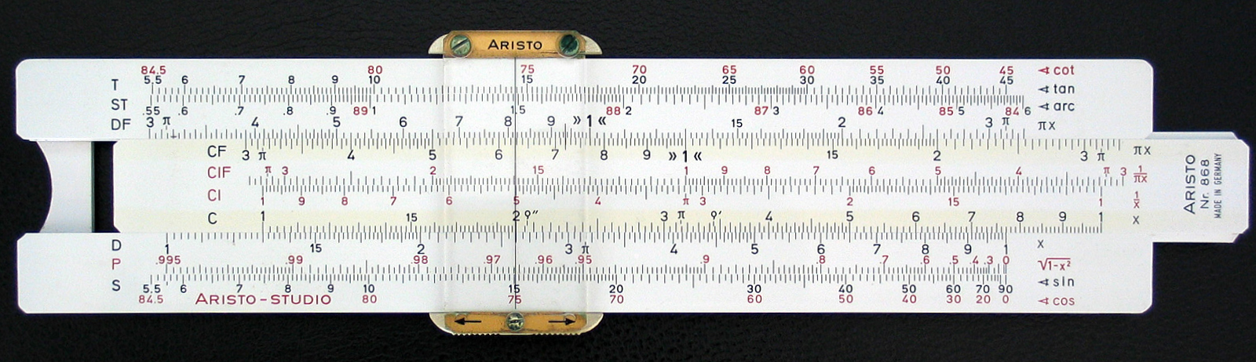
Что такое «компьютер»
По-русски это «вычислитель»

Slide 3
Что понимают под компьютером сейчас?
Программируемое вычислительное устройство
Большинство современных компьютеров - электронные цифровые
Обычно подразумевается компьютер фон-Неймановской архитектуры (что это такое, поймем позже)

Slide 4
Типы компьютеров
Персональные
  Ноутбуки
  Настольные («десктоп»)
Серверы
Планшеты, смартфоны, «умные часы», …
«Не компьютеры», содержащие компьютер внутри
  Фотоаппараты, телевизоры (Smart TV), игровые приставки, …
  Маршрутизаторы, NAS, …
  Банкоматы, кассовые аппараты, терминалы оплаты, …
Встраиваемые компьютеры
  «Интернет вещей»
  Станки с ЧПУ (Числовым Программным Управлением)
  Бортовые компьютеры автомобилей, самолетов, спутников
  …

Slide 5
Немного терминологии: шина
Слово «Шина» мы будем слышать много раз в этой лекции
Полезно его понимать
Формальное определение:
Шина – это среда передачи (устройство или комплекс устройств) соединяющее несколько других устройств, например функциональных блоков компьютера
В простейшем случае просто пучок проводов.

Slide 6
В простейшем случае?
А что в более сложных?
Кроме проводов, шина может содержать другие устройства
Повторитель – аналоговый усилитель, нужен при большой длине проводов
Хаб (концентратор, многопортовый повторитель) - позволяет придать шине звездообразную или древовидную топологию

Slide 7
А в еще более сложных?
Мост: устройство с внутренним буфером, которое принимает пакеты данных из одного сегмента шины и (возможно) передает их в другой
  Разделение домена коллизий (устройства в разных сегментах могут разговаривать друг с другом одновременно)
  Сопряжение сегментов с разной тактовой частотой

Slide 8
Коммутатор (свитч)
Можно описать как многопортовый мост
Часто довольно умные устройства (т.наз. неблокирующие коммутаторы), позволяющие парам устройств разговаривать друг с другом независимо
Позволяют строить сети сложной топологии (нужны совсем умные коммутаторы)

Slide 9
Еще определений
Задатчик шины (bus master): устройство, которое начинает коммуникацию
Single-master bus – шина, в которой только одно устройство может быть задатчиком (компьютер с одним процессором)
Multi-master bus – например, компьютер с несколькими процессорами или умными устройствами
Арбитр шины - в multi-master bus, устройство, которое разрешает коллизии (определяет, кто из задатчиков сейчас будет говорить)
  Бывают шины с разрешением коллизий без арбитра, например старые версии протокола Ethernet

Slide 10
Адресация
К шине подключается много устройств
Задатчик шины должен сказать, с кем он сейчас будет разговаривать. Это называется адресация.
Обычно, адрес – это просто число (битовая строка)
Некоторые устройства (оперативная память, видеоадаптер) занимают не один адрес, а диапазоны адресов
  Это позволяет обращаться к отдельным байтам памяти
Шина, в том числе сложной топологии, состоящая из сегментов, объединенных мостами, коммутаторами и т.д., но имеющая единую адресацию, называется логической шиной

Slide 11
И еще определение
Адаптер – устройство, соединяющее шины с разной адресацией (например, системную шину и шины USB, SCSI или Ethernet)
  В сетях такие устройства называют шлюзами (gateway)
Это не последнее определение в этой лекции, будут еще
Но мы уже можем переходить к основной теме

Slide 12
Центральный процессор
Не обязателен, но цифровые устройства без центрального процессора компьютерами обычно не называют
В наше время и некоторые устройства с процессором компьютером не называют
  контроллеры «интернета вещей», телефоны, маршрутизаторы - …
Управляющее устройствоё
Регистровый файл
АЛУ

Slide 13
Центральный процессор чуть подробнее
Системная шина
Логика выборки команд
Регистр PC
Управляющее устройство
Регистровый файл
АЛУ
Данные, команды
Адаптер системной шины
АЛУ– арифметико-логическое устройство
PC (Program Counter, «счетчик команд») – регистр, где лежит адрес текущей команды
Регистровый файл – остальные регистры
адрес

Slide 14
Что делает центральный процессор
Исполняет команды
Команды лежат в памяти с байтовой адресацией
(ОЗУ или ПЗУ)
Команда – это битовая строка, разбитая на несколько полей
У RISC-V команда имеет длину 32 бита
  * С опцией C он также поддерживает 16-битные команды,
  но сейчас это неважно
После исполнения команды, регистр PC увеличивается на длину команды (4 байта) и процессор исполняет следующую команду

Slide 15
Какие бывают команды
Обработки данных
  сложение, вычитание, побитовые операции
Передачи данных
  Между регистрами (move)
  Между регистром и памятью (load/store)
Передачи управления (записи в регистр PC) – позволяют реализовать условные операторы, циклы, подпрограммы
  Условные
  Безусловные
  Прямые (адрес берется из команды)
  Вычислимые
  Простые (делается только переход)
  С сохранением адреса возврата

Slide 16
На самом деле, типов команд больше
Изменение настроек процессора
Переключение в привилегированный режим и обратно
Обращение к сопроцессору
Еще много чего
Но мы не будем на них отвлекаться

Slide 17
Определение фон-неймановской архитектуры
Компьютер имеет программную память с произвольной адресацией
Программа исполняется последовательно, но может содержать команды перехода (передачи управления по произвольному адресу)
Варианты:
  Манчестерская архитектура
  данные и программа хранятся в одной и той же памяти
  Гарвардская архитектура
  данные и программа хранятся в разных банках памяти
  Много книг и других источников, где фон-неймановской архитектурой называют только «манчестерскую»

Slide 18
А бывают не фон-неймановские компьютеры?
Компьютер с несколькими процессорами строго говоря не является фон-неймановским (программа выполняется не последовательно)
Векторные вычислители (Single Instruction Multiple Data):
  Графические ускорители
  Ускорители для «искусственного интеллекта»
  Сопроцессоры для цифровой обработки сигналов
  SIMD («векторные») и «мультимедийные» команды фон-неймановских процессоров

Slide 19
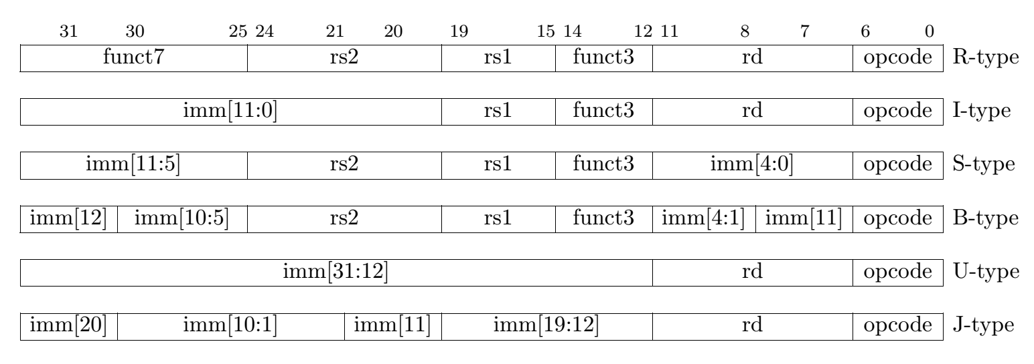
Форматы команд RISC-V

Slide 20
Еще про форматы команд RISC-V
Команда может содержать
  Номера трех регистров (R-type)
  Номера двух регистров и 12-битное число (I-type, S-type, B-type)
  Номер одного регистра и 20-битное число (U-type, J-type)
Номера регистров 5-битные, то есть процессор может иметь 32 регистра
Команды обработки данных работают только с регистрами
(взять регистр rs1,rs2, сложить результат в rd) или двумя регистрами и константой
Команды обращения к памяти (ld и st) – сложить два регистра или регистр и константу, получается адрес.

Slide 21
Теперь давайте рассмотрим компьютер в целом
Крайние варианты
Контроллер «интернета вещей»
  Большое ПЗУ, в которое прошито все ПО
  Маленькое ОЗУ
Сервер или ПК
  Маленькое ПЗУ (загрузочный монитор)
  Большое ОЗУ
  ОС и программы загружаются с внешних носителей в ОЗУ
ЦПУ
Системная шина
ПЗУ
ОЗУ
Устройства ввода-вывода

Slide 22
Картинка чуть подробнее
УУП, Устройство управления памятью – преобразует виртуальные адреса в физические, используется в ОС с виртуальной памятью (Linux, другие Unix-системы, Windows)
Кэш-память – быстрая память с ассоциативным доступом, хранит команды или данные, к которым часто обращаются
ЦПУ
ЦПУ
CLIC
CLIC
PLIC
УУП
Кэш-память
УУП
Кэш-память
Прерывания
Системная шина
ПЗУ
ОЗУ
Устройства ввода-вывода

Slide 23
О прерываниях
Прерывание – сигнал, обычно от внешнего устройства, о каком-то событии (например, завершении операции)
В ответ на этот сигнал, процессор останавливает текущую программу, сохраняет значение PC и еще некоторых регистров и запускает программу-обработчик
CLIC – Core Level Interrupt Controller, в RISC-V – устройство, управляющее доставкой прерываний отдельному процессорному ядру (в x86 это называется LAPIC)
PLIC – Platform-Level Interrupt Controller, в RISC-V – устройство, маршрутизующее сигналы прерываний межу несколькими процессорными ядрами (в x86 это называется IOAPIC)

Slide 24
Что такое «устройства ввода-вывода»?
В первом приближении, все остальное, кроме ЦПУ и ОЗУ
Еще есть термины «внешние» или «периферийные» устройства
  Внешние запоминающие устройства с блочным доступом:
  диски, флэш память (SD-card, SSD, NVME)
  Сетевые адаптеры
  Видеоадаптеры
  Клавиатуры
  Мыши, планшеты, датчики сенсорных экранов
  ЦАП/АЦП (звуковые адаптеры, цифровые осциллографы)
  Датчики и актуаторы роботов и «интернета вещей»
  Да тыщи их

Slide 25
Подключение устройств к шине
Системная шина устроена просто
Процессор выставляет адрес и сигнал, читает он или пишет данные
Если он пишет данные, после адреса сразу выставляются данные
Если он читает, он ждет, пока устройство выставит сигнал готовности и данные
Ждать необходимо, так как память гораздо медленнее процессора, а в современных компьютерах процессоров несколько, а память часто одна
Периферийные устройства могут откликаться еще медленнее, чем память

Slide 26
Подключение устройств к шине (продолжение)
Устройство обязано иметь так называемый адресный дешифратор – логическое устройство, опознающее «его» адрес.
  В простейшем случае это просто логический вентиль «И», у которого перед частью входов стоят инверторы
  Это не позволяет изменять адрес, поэтому на практике часто используются более сложные конфигурируемые схемы
Устройство также обязано иметь один или несколько регистров, обращение к которым триггерится адресным дешифратором
Такие регистры называют «портами»
  Слово «порт» имеет много других значений, в том числе в контексте устройств ввода-вывода
Также, устройство может иметь банк памяти, отображаемый на диапазон адресов, как обычная память
  (так обычно устроены видеоадаптеры)

Slide 27
Как задавать адреса портов
«Зашить» при изготовлении
  Невозможно подключить однотипные устройства
  Возможны конфликты между устройствами разных производителей
  Вполне приемлемо, когда большинство устройств на одной микросхеме (т.наз. System On a Chip)
Конфигурировать перемычками/тумблерами
  Было популярно в 70е-80е годы
  Легко ошибиться и запутаться, особенно если много устройств
  Возможно только когда устройство – это достаточно большая плата
  (DEC Q-Bus/Unibus, IBM PC ISA)
Конфигурировать программно
  Нужно подключать к шине еще одно устройство (через которое делается конфигурация)
  Задача определения адреса сводится к предыдущей
Географическая адресация – у каждого разъема свой диапазон адресов
  Во многих отношениях неудобно
  Но конфликты невозможны!

Slide 28
Еще немного определений - SoC
System On a Chip
Не имеет точного общепринятого определения
Современные технологии позволяют разместить множество устройств на одной микросхеме.
Термин SoC может обозначать:
  Все функциональные модули компьютера (процессор[ы], ОЗУ, ПЗУ, все периферийные устройства) на одной микросхеме
  но это чаще называют «микроконтроллер»
  Мост системной шины, контроллер ОЗУ, мост периферийной шины и большая часть периферии. Достаточно добавить процессор[ы], ОЗУ и накопители внешней памяти. Мост периферийной шины позволяет расширять систему.
  Типичная архитектура для современных ноутбуков, смартфонов, контроллеров «интернета вещей» и плат для разработки, таких, как Raspberry Pi и их аналогов

Slide 29
Преимущества и недостатки SoC
Микросхемы, даже сложные, выгоднее всего производить большими партиями
Процессор - универсальное устройство
Для разных применений нужны разные наборы устройств
  Например, в интернете вещей не нужен графический адаптер
Если делать SoC, пригодную и для ноутбука, и для смартфона, и для интернета вещей, в ней будет много лишнего
Если делать разные SoC для разных целей, каждую из них надо будет делать меньшими партиями
Если делать «модульную» SoC, она будет состоять из нескольких микросхем, что обесценивает всю затею

Slide 30
Периферийная шина PCI
Подключается к системной шине через мост
В современной редакции стандарта (PCI Express) - коммутируемая последовательная шина. Коммутаторы по историческим причинам называются мостами.
Это позволяет использовать одинаковые устройства с процессорами разных поколений или архитектуры
Порты, память и ПЗУ устройств отображаются на адреса системной шины,
в этом смысле системная шина и PCI остаются единой логической шиной
Устройство обязано иметь интерфейс для автоконфигурации, адрес ему назначается географически (номер моста и номер порта на этом мосту)
Через этот интерфейс устройство рассказывает, кто оно такое (идентификатор модели и производителя, тип устройства) и какие параметры ему можно сконфигурировать.
Обычно эту конфигурацию проводит загрузочное ПЗУ, но часто ОС после загрузки переделывает эту конфигурацию «под себя»
ОС использует эту информацию для поиска подходящего драйвера

Slide 31
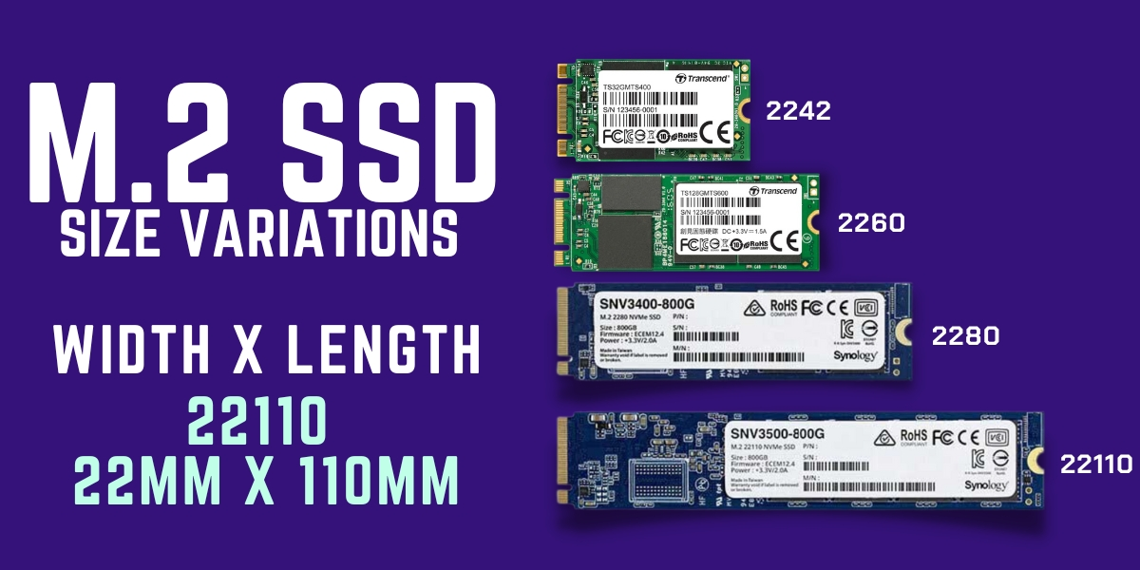
Еще про шину PCI
В настольных компьютерах, ноутбуках и серверах (не только с процессорами x86) ничего другого и не применяют с ~2005 года
В Banana/Lichee Pi и многих других одноплатных компьютерах есть мост PCI и разъем m.2 (да, это вариант разъема PCI Express), но нет ни одного PCI устройства на плате

Slide 32
Рассмотрим UART 16550
Universal Asynchronous Receiver Transmitter (универсальный асинхронный приемник-передатчик), совместимый с микросхемой NS16550
Обеспечивает коммуникацию по протоколу RS-232
Протокол придуман телеграфистами в 1960е годы, использовался для подключения к компьютерам телетайпов, терминалов, модемов, мышей, различных низкоскоростных устройств
UART есть во многих микроконтроллерах, поэтому устройств с таким или похожим интерфейсом вокруг до сих пор много

Slide 33
Зачем UART/RS-232 нужен сейчас?
UART есть во многих микроконтроллерах и платах Arduino, Raspberry Pi, Banana/Lichee Pi
Если подключить к нему терминал, его можно использовать в качестве консоли для разговора с загрузочным ПЗУ
Если ваша плата загрузится до Линукса, можно будет зайти в Linux терминальной сессией
Полезно, если в вашей плате нету графического адаптера или вы почему-то не хотите его включать
Незаменимо, если плата не грузится

Slide 34
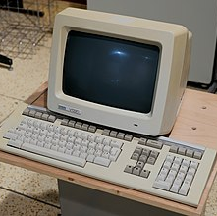
Что такое терминал?
Устройство, придуманное в 1970е годы для замены телетайпов
Включает монитор, клавиатуру, контроллер на основе микропроцессора и порт RS-232
Кнопки, которые вы нажимаете на клавиатуре, преобразуются в байты и отправляются в порт
Байты, получаемые из порта, рисуются на экране в виде буковок

Slide 35
Где взять терминал в наше время?
Ограбить музей
  Не говорите что я вам это советовал
В Linux/Unix и Windows есть специальные приложения, эмулирующие терминал, используя окно GUI вместо экрана
  В Windows 10 и более старых это называлось «консоль»
Чтобы соединить такое приложение с портом RS-232, нужна еще одна утилита, в Linux обычно используют minicom
В современных PC и Mac портов RS-232 нету, но доступны адаптеры с интерфейсом USB
  С ними есть одна плюшка при подключении к Banana/Lichee Pi
  Стандарт RS-232 использует -12V для кодирования 1,
  Порты Banana/Lichee/Raspberry используют +5V («TTL-совместимое»)
  Порт вы вряд ли сожжете, но данные не пойдут
  Ищите подходящий адаптер или конвертор напряжения

Slide 36
Еще про RS-232
Посылает данные по одному байту
Соединение «точка-точка», никакой адресации не предусмотрено
Никакой нумерации пакетов и их пересылки в случае ошибок тоже
«Пакет» состоит из стартового бита (всегда 1), от 5 до 8 бит данных, возможно бита четности и одного или двух стоповых битов (тоже всегда 1)
Скорость передачи выставляется программно, от 300 бит/сек до 115200 бит/сек.
Автосогласования частот и вариантов формата кадра нету
Допустимые частоты получаются удвоением 300 бит/ceк (600, 1200, 2400, 4800, 9600…)

Slide 37
UART 16550 для программиста (разработчика драйвера)
8 однобайтовых регистров («портов»), отображенных на последовательные адреса системной шины (адреса памяти)
В компьютере может быть несколько UART, поэтому адрес первого регистра может различаться
Как мы увидим далее, на некоторые адреса отображено два или три разных регистра
Также имеет по 16 регистров буферов приема и передачи и сдвиговые регистры, которые последовательно передают и принимают биты, но они непосредственно программисту не доступны

Slide 38
Регистры UART 16550 (регистры 0-1)
Регистр 0 (DLAB – это бит 7 в регистре 3)
  Чтение (DLAB=0) – Receive Buffer Register (RBR), полученный байт
  Запись (DLAB=0) – Transmit Holding Register (THR), байт который нужно передать
  Чтение/запись (DLAB=1) - Divisor Latch LSB (DLL), младший байт делителя тактовой частоты – коэффициента, на который будет разделена базовая тактовая частота, 1.8432MHz в IBM PC
Регистр 1
  Чтение/запись (DLAB=0) - Interrupt Enable Register (IER), используется для управления прерываниями
  Чтение/запись (DLAB=1) - Divisor Latch MSB (DLH), старший байт делителя тактовой частоты

Slide 39
Регистры UART 16550 (регистры 2-3)
Регистр 2 (там много интересного, но в презентацию не влезет)
  Запись - FIFO Control Register (FCR) – управление буферизацией
  Чтение - Interrupt Identification Register – содержит описание причин прерывания (если UART его посылал) и состояние буфера
Регистр 3 - Line Control Register (LCR)
  Бит 7 - Divisor Latch Access Bit (DLAB), см. предыдущий слайд
  Бит 6 – Set break
  Биты 3-5 – биты управления битом четности.
  Бит 2 – количество стоповых бит
  Биты 0-1 – выбор количества бит данных, от 5 до 8 бит.

Slide 40
Регистры UART 16550 (регистры 4-5)
Регистр 4 - Modem Control Register (MCR), управление так называемыми «модемными линиями». Подробности слишком ужасны, чтобы здесь их излагать. У Banana/Lichee Pi их все равно нету.
Регистр 5 - Line Status Register (LSR)
  Bit 7 → Error in Receiver FIFO
  Bit 6 → Transmitter Empty (TEMT)
  Bit 5 → Transmitter Holding Register Empty (THRE)
  Bit 4 → Break Interrupt (BI)
  Bit 3 → Framing Error (FE)
  Bit 2 → Parity Error (PE)
  Bit 1 → Overrun Error (OE)
  Bit 0 → Data Ready (DR)

Slide 41
Регистры UART 16550 (регистры 6-7)
Регистр 6 - Modem Status Register (MSR). Состояние «модемных линий»
Регистр 7 – Scratch Register (SCR). Не влияет на работу UART. Хранит любые данные, которые в него записали

Slide 42
Регистры UART 16550
Interrupt Enable Register
Биты 7-4 Зарезервированы, всегда 0
Бит 3 → Enable Modem Status Interrupt (EDSSI). Разрешает прерывания по получению сигналов на «модемных линиях»
Бит 2 → Enable Receiver Line Status Interrupt (ELSI) Разрешает прерывания по ошибкам или сигналу Break
Бит 1 → Enable Transmitter Holding Register Empty Interrupt (ETBEI) Разрешает прерывание, когда Transmit Holding Register свободен (можно передать еще один байт)
Bit 0 → Enable Received Data Available Interrupt (ERBFI) Разрешает прерывание по приходу байта или, если буферизация включена, по заполнению буфера до заданного уровня

Slide 43
Что же со всем этим делать?
Основные задачи – передать или получить байт – решаются просто
Получить данные
  Проверить бит Data Ready в Line Status Register
  Пока Data Ready, прочитать байт из Receive Buffer Register
  Если Data Ready = 0, настроить прерывание Received Data Available или сидеть в холостом цикле (обычно плохая идея)
Отправить данные
  Проверить бит Transmitter Holding Register Empty
  Пока он 1, записать байт в Transmit Holding Register
  Если он 0, настроить прерывание или сидеть в холостом цикле
Много писанины требуют начальная настройка (особенно выбор частоты делителя) и обработка ситуаций, когда что-то идет не так

Slide 44
Какая из всего этого мораль?
Даже простые устройства могут иметь много дополнительных функций и тонкостей
Часто это связано с совместимостью со старыми устройствами и/или старыми диалектами протокола
Тем не менее, по документации разобраться можно, а для популярных устройств можно найти примеры, например в коде драйверов Linux/BSD/U-boot

Slide 45
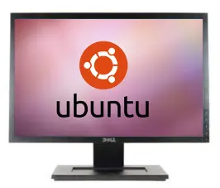
Более сложные устройства: видеоадаптер
Системная шина
Генератор видеосигнала
Кабель
DVI/HDMI/
DisplayPort
Видеопамять
Монитор

Slide 46
Устройство видеоадаптера
Видеопамять (видеобуфер) обычно отображается на адреса системной шины
Дешевые интегрированные адаптеры используют часть системного ОЗУ в качестве видеобуфера
Генератор видеосигнала (собственно видеоконтроллер) можно программно настраивать:
  Спрашивать, какие к нему подключены мониторы
  Спрашивать, сколько у него видеопамяти
  Задавать видеорежим (разрешение, цветовую глубину, частоту кадра)
Видеоданные последовательно, пиксел за пикселом, по строкам передаются на монитор или, в ноутбуках, прямо на матрицу дисплея
Структура видеобуфера отличается большим разнообразием в зависимости не только от типа адаптера, но и от видеорежима

Slide 47
Структуры видеобуфера
Текстовый режим: в видеобуфере лежат не пиксели, а буковки
  В генераторе видеосигнала должен быть т.наз. знакогенератор с пиксельным шрифтом
  Шрифт часто можно задавать программно
Битовые плоскости
  Монохромный дисплей без градаций яркости
  один байт кодирует 8 пикселов одной строки
  Несколько битовых плоскостей (у дисплеев с 4 или 16 цветами)
Байт на пиксел
  Монохромный дисплей с градацией яркости
  (считается, что больше градаций человек на дисплее увидеть не может)
  Indexed color - цветной дисплей с «палитрой»
  таблицей трансляции 256 значений в RGB
Три и более байта на пиксел
  True color – каждый пиксел описывается 3 байтами RGB

Slide 48
Размер видеобуфера
16-дюймовый дисплей Retina - 3456 × 2234 пикселов,
7.7 миллионов пикселов
Если брать 4 байта на пиксел – около 30 мегабайт
Даже адаптеры Banana/Lichee Pi имеют гораздо больше видеопамяти
Зачем?

Slide 49
Графические ускорители
В наше время, даже видеоадаптеры для телефонов содержат так называемый графический ускоритель
Векторный процессор, главным образом предназначенный для синтеза 3D изображений из полигональных моделей
Хранение этих моделей, текстур и промежуточных данных как раз и требует много памяти
Может использоваться для других задач, сводимых к перемножению матриц: цифровой обработки сигналов, нейросетей, научных вычислений, майнинга криптовалют

